Slide 1
代码重构分享

Slide 2
Design Patterns & Refactor:
“After a couple of years, however, I discovered that my knowledge of patterns and the way I used them frequently led me to over-engineer my work.”
– Joshua Kerievsky

Slide 3
目标 & 方法
写代码
  易读、易懂
  易维护、易调整
改代码
  安全、渐进
  大型重构

Slide 4
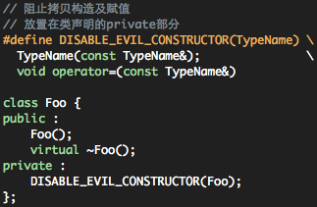
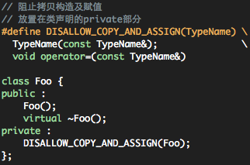
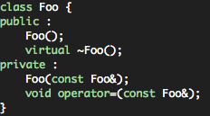
写代码：易读易懂
易学：看名称知用途 V.S 读实现猜用途
http://google-styleguide.googlecode.com/svn/trunk/cppguide.xml?showone=Copy_Constructors#Copy_Constructors

Slide 5
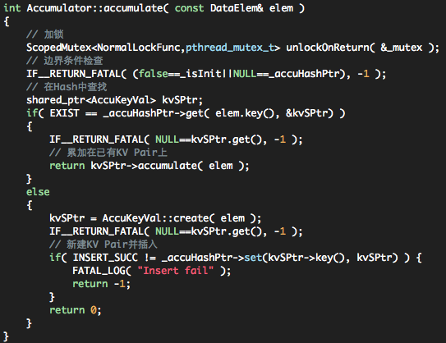
写代码：易读易懂
易读：清晰适中的层次嵌套
看(调用)名称知用途 -> 短函数表达思路

Slide 6
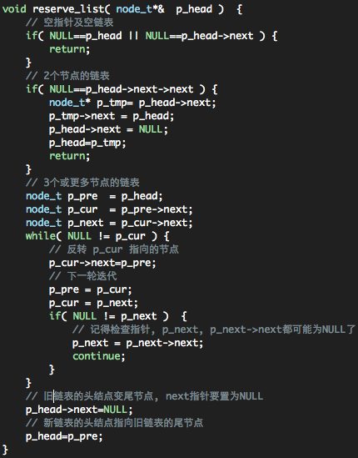
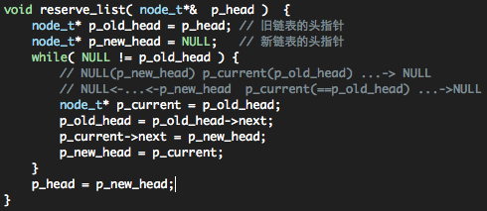
写代码：易读易懂
易懂：简单清楚的逻辑

Slide 7
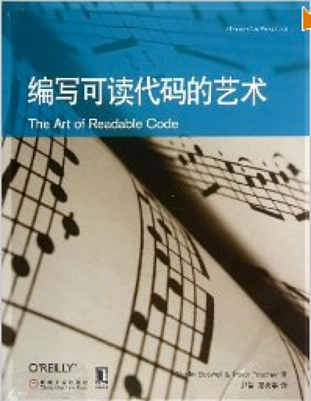
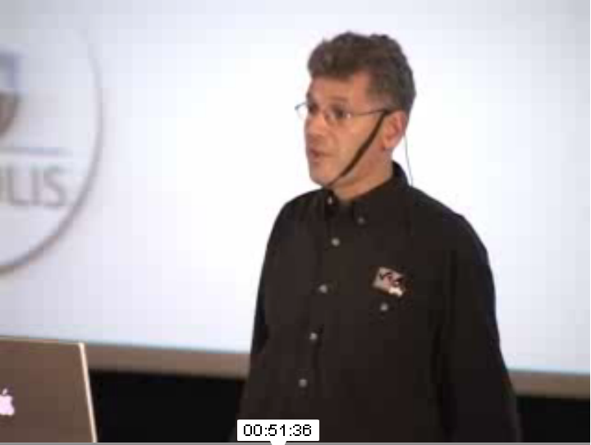
写代码：易读易懂
参考
写成什么样：编写可读代码的艺术（note）
用于设计编码：How to Design a Good API & Why it Matters
3. 编码规范：http://google-styleguide.googlecode.com/svn/trunk/javaguide.html

Slide 8
写代码：易维护、易调整
感知代码中的“坏味道”
消除坏味道：需要时借助Refactor Pattern

Slide 9
写代码：易维护、易调整
感知代码中的“坏味道”
问题 | 症状 |  | 改善
重复的代码 | 重复/相似的代码 数据泥团 | 异曲同工的类 | 提炼公共方法/类/超类/模板/算法框架
庞大混杂 | 过大的函数/类 过长的参数列表 基本类型偏执 | 过多的注释 过多临时变量 | 函数拆分/对象封装/提取子类/提取接口/functor封装/命名改善
细小散乱 | 冗余类 不干事的中间人 | 夸夸其谈的未来性 | 类合并/代理改继承/精简类层次,函数,参数
高耦合 | 依恋情节 过度耦合消息链 | 狎昵关系 幼稚的数据类 | 函数迁移/用代理封装/继承改代理/提取新类
修改方式凌乱 | 发散式变化 散弹式修改 | Switch惊悚现身 平行继承体系 | 类拆分(按发散方向)/迁移函数及字段(按修改方式归类)/继承替代switch/桥接继承体系

Slide 10
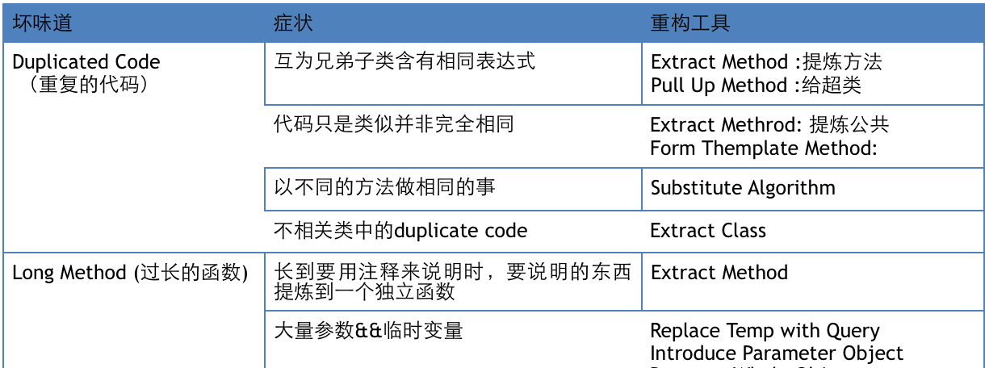
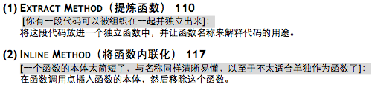
写代码：易维护、易调整
使用重构工具（Refactor Pattern）消除“坏味道”
……
选择Refactor Pattern：代码重构手册

Slide 11
改代码：安全，渐进
安全：避免bug
  使用各个Refactor Pattern的标准步骤
  使用IDE（如找出调用foo.func()的所有代码）
  借助编译器报警（如预防漏改）
  借助单元测试（验证功能）
渐进：每次改一点，随项目变化调整
  例子：“依恋情节”的产生及消除

Slide 12
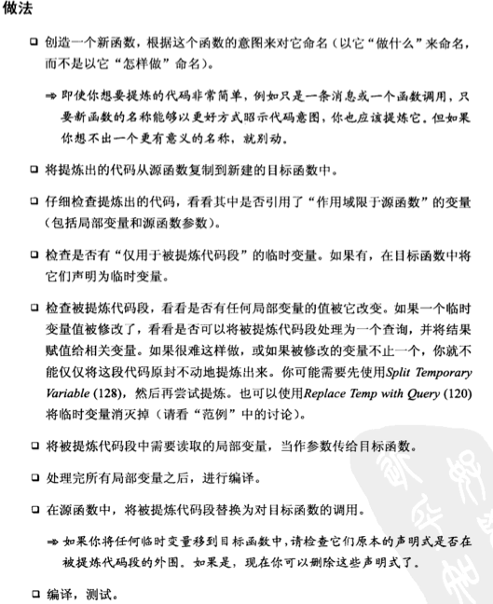

改代码：安全，渐进
例子：Extract Method
  将代码段提炼为函数
复杂点：变量间相互引用
被提炼代码中的变量：
  引用了源函数的变量
    用参数传递解决
  被赋值和修改
    与提炼段以外的赋值无关
      拆成两个不同的变量
    赋值语句可以封装成函数
      通过函数调用来赋值
    耦合紧密
      不提炼

Slide 13
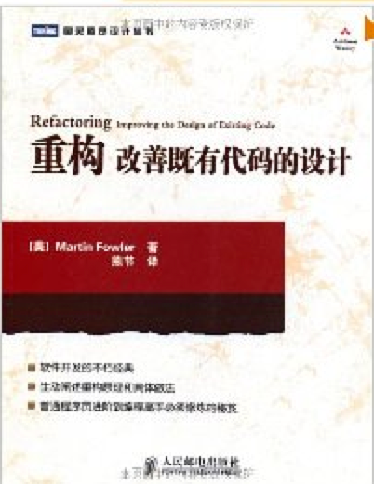
改代码：大型重构

Slide 14

Q&A

Slide 15
THANKS

